Slide 1
Valsts informācijas sistēmu savietotāja juridisko personu pilnvarošanas risinājums
Rīga, 2024.04.25

Slide 2
Pilnvarošanas risinājuma būtība
Pilnvarošanas risinājums nodrošina iespēju:
juridiskām personām (uzņēmumiem) attālināti nodot tiesības fiziskai personai uz darbībām elektroniskā vidē (piemēram, izpildīt e-pakalpojumu, saņemt uz darbībām ārējā sistēmā) juridiskās personas vārdā;
pilnvarotajai fiziskajai personai realizēt pilnvarotās tiesības;
juridiskajai personai skatīt pilnvaras tiesību izmantošanas gadījumu sarakstu, kā arī izmainīt vai atcelt pilnvaru.
Pilnvarošanas risinājums ir izmantojams gan portālā https://latvija.gov.lv/Home/ gan arī citos portālos un sistēmās, jo tiek nodrošinātas integrācijas iespējas.

Slide 3
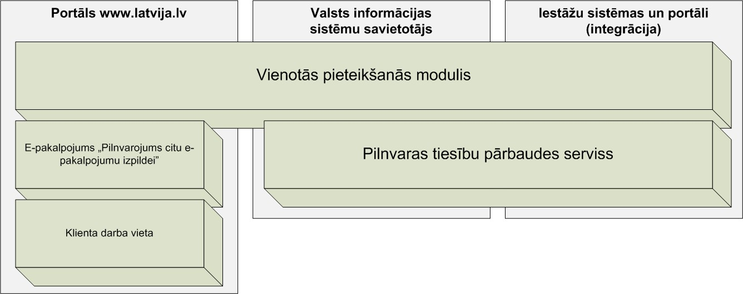
Pilnvarošanas risinājuma galvenie funkcionālie bloki
Risinājums balstās uz šādiem funkcionālajiem blokiem:
Profils «Pilnvarojumi»;
klienta darba vietas;
vienotā pieteikšanās moduļa;
pilnvaras tiesību pārbaudes servisa.
Portāls latvija.gov.lv
Pilnvarojumi

Slide 4
Funkcionālo bloku pielietojums risinājumā
Funkcionālie bloki risinājumā tiek izmantoti šādiem mērķiem:
Izmantotie funkcionālie bloki
Profils
"Pilnvarojumi"
(portālā
https://latvija.gov.lv/Home/)
Vienotās pieteikšanās modulis
(portālā
https://latvija.gov.lv/Home/
vai ārējos portālos)
Klienta darba vieta
(portālā
https://latvija.gov.lv/Home/)
Pilnvaru tiesību pārbaude
(VISS Delegation serviss)
Bloku pielietojums
Tiek izmantots:
1.Jaunas pilnvaras izveidošanai;
2.Pilnvaras izmainīšanai;
3.Esošas pilnvaras atcelšanai;
4.Sagatavotas un spēkā esošas pilnvaras apskatīšanai
Tiek izmantots:
1.Pilnvarotās personas veikto darbību izpildīšanai.
Tiek izmantots:
1. Fiziskas personas identificēšanai;
2. Juridiski pilnvarotas personas autorizācijai.
Tiek izmantots:
1. fiziskãs personas, kas identificējusies kã pilnvarotais, autorizācijai uz konkrēto pilnvaroto apgabalu gan portala www.latvija.gov.lv (e-pakalpojumi), gan portala viss.gov.lv (e-formas), arējos portalos (lomas un darbibas)

Slide 5
Pilnvarošanas risinājuma galvenās darbības
Pilnvarošanas risinājumam ir identificējamas šādas galvenās darbības:
Autentifikācija
Autorizācija
Portālā https://latvija.gov.lv/Home/ profils «Pilnvarojumi» izpilde un pilnvaras radīšana, izmainīšana vai anulēšana, pilnvaras apskate;
Pilnvaras tiesību realizēšana:
e-pakalpojuma izpilde portālā https://latvija.gov.lv/Home/ ;
Informācijas sistēmas un moduļa izmantošana ārējā portālā.
Uzmanību!
Apskatīt detalizētāku shēmu par pilnvarošanas risinājuma darbības principiem, kā arī iepazīties ar risinājuma integrācijas dokumentāciju var portālā viss.gov.lv sadaļā «Atbalsts» → «Dokumentācija» → «Koplietošanas komponentes» → «Juridisko personu pilnvarošanas risinājums» (saite: https://viss.gov.lv/lv/Informacijai/Dokumentacija )

Slide 6
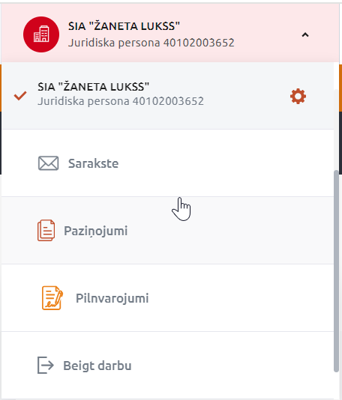
Pilnvaras izveide Uzņēmumam.
Autentificējās portālā https://latvija.gov.lv/Home/
Izvēlās juridiskas personas kontu
Izvēlās sadaļu «Pilnvarojumi»

Slide 7
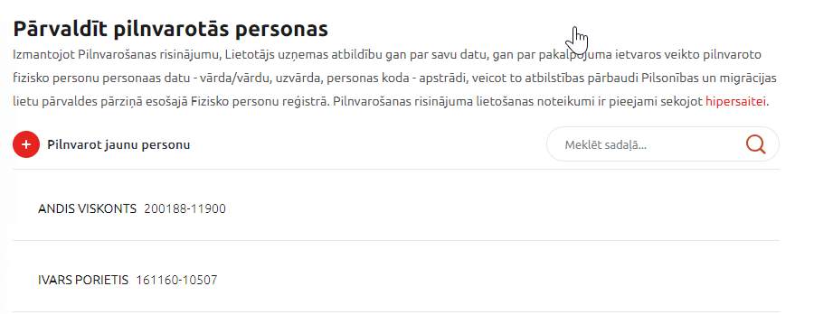
Pilnvaras izveide Uzņēmumam: 1.solis – Darbības izvēle
Uzņēmuma pārstāvis izvēlas pilnvarot jaunu personu:
Uzņēmuma pārstāvis izvēlas pilnvarot esošu personu, kura ir sarakstā:
Pēteris Test1 111111-11111
Pēteris Test2 222222-22222

Slide 8
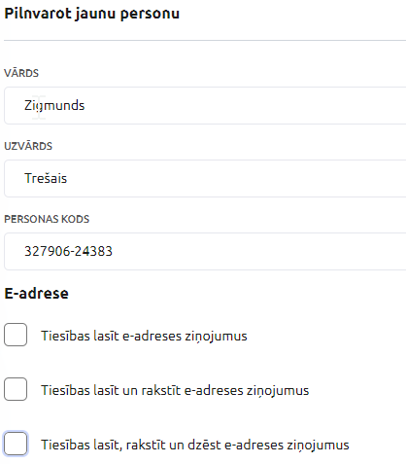
E-pakalpojuma izpilde Uzņēmumam: 2.solis – Personas izvēle
Uzņēmuma pārstāvis norāda pilnvarojamās personas datus: personas kodu, vārdu, uzvārdu. Personai jābūt ar Latvijas PK! :
111111-11111

Slide 9
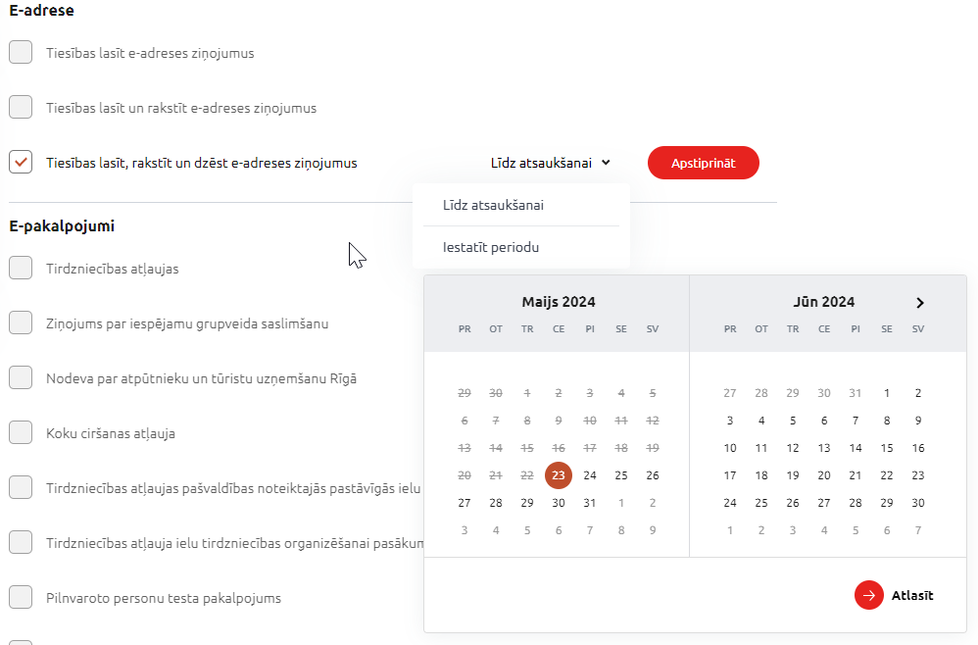
E-pakalpojuma izpilde Uzņēmumam: 3.solis – Pilnvaras sastādīšana
Uzņēmuma pārstāvis norāda pilnvarošanas termiņu un pilnvarojamās darbības: e-pakalpojums latvija.gov.lv vai citā portālā. Kādi pakalpojumi ir pieejami, to nosaka e-pakalpojuma turētājs!
:

Slide 10
Parakstīšanas tiesību pārbaude pēc Uzņēmumu reģistra datiem
Uzņēmuma gadījumā notiek pārbaude Uzņēmumu reģistrā, vai personai ir tiesības pārstāvēt kopā vai atsevišķi uzņēmumu, kas atbilst ievaddatos saņemtajam uzņēmuma reģistrācijas numuram vai nosaukumam.
Ja personai ir pārstāvības tiesības, tad fiksē pārstāvības veidu un, kopīgas pārstāvības gadījumā, nepieciešamo pārstāvju skaitu.

Slide 11
Pilnvaru apskatīšana KDV pilnvarotajam (privātpersonai)
Gatavo pilnvaru pilnvarotais (pēc autentifikācijas kā privātpersona) var apskatīt savā klienta darba vietā (KDV) sadaļā «Paziņojumi».
Pēteris Test1 111111-11111
Pēteris Test2 222222-22222
Notes:
Lietotājs ekrānformā var:
· Lejupielādēt elektroniski parakstītos pilnvaras dokumentu un/vai pilnvaras atsaukšanas rīkojumu (izvēloties "Pilnvaras dokuments" funkcionalitāti), skat. attēlā;
· Atgriezties pie pilnvaru saraksta;
· Uzsākt e-pakalpojuma „Darbības ar pilnvarojumiem” izpildi, lai atsauktu attēloto pilnvaru (izvēloties "Pārtraukt" funkcionalitāte");
· Uzsākt e-pakalpojuma „Darbības ar pilnvarojumiem” izpildi, lai mainītu attēlotās pilnvaras sfēru (izvēloties "Mainīt" funkcionalitāti) .

Slide 12
Pilnvaru apskatīšana KDV pilnvarotājam (Uzņēmumam)
Gatavo pilnvaru pilnvarotājs (pēc autentifikācijas kā juridiska persona un pilnvarotāja pārstāvētā uzņēmuma norādīšanas un apstiprināšanas) var apskatīt savā klienta darba vietā (KDV) sadaļā «Pilnvarojumi».
Pēteris Test1 111111-11111
Pēteris Test2 222222-22222
Notes:
Lietotājs ekrānformā var:
· Lejupielādēt elektroniski parakstītos pilnvaras dokumentu un/vai pilnvaras atsaukšanas rīkojumu (izvēloties "Pilnvaras dokuments" funkcionalitāti), skat. attēlā;
· Atgriezties pie pilnvaru saraksta;
· Uzsākt e-pakalpojuma „Darbības ar pilnvarojumiem” izpildi, lai atsauktu attēloto pilnvaru (izvēloties "Pārtraukt" funkcionalitāte");
· Uzsākt e-pakalpojuma „Darbības ar pilnvarojumiem” izpildi, lai mainītu attēlotās pilnvaras sfēru (izvēloties "Mainīt" funkcionalitāti) .

Slide 13
Pilnvarošanas risinājuma ierobežojumi
Risinājumu nevar izmantot šādas personas:
Personas, kuras personas kods nav atrodams PMLP Iedzīvotāju reģistrā.
Personas, kas atbilstoši Uzņēmuma reģistra datiem ieņem likvidatora amatu.
Personas, kas pārstāv vienu no šādām juridisko personu tiesiskajām formām: biedrība, nodibinājums, arodbiedrība, arodbiedrību apvienība, arodbiedrības patstāvīgā vienība.

Slide 14
Papildus informācija
Ja esat ieinteresēti pilnvarošanas risinājumu izmantot vai vēlaties iegūt sīkāku informāciju par to, piemēram, saņemt papildus informāciju par integrācijas iespējām vai vienoties par klātienes konsultāciju, lūdzam rakstīt uz Aģentūras kontakta e-pastu: portals@vraa.gov.lv.
Papildus informācija tiešsaistē!
Par risinājuma darbības principiem un integrāciju - https://viss.gov.lv/lv/Informacijai/Dokumentacija

